Slide 1




“Gamificação para ganhos em produtividade na Construção Civil: Um caso real de open Innovation entre uma empresa de obras de infraestrutura e uma startup”
Joana Ribeiro
SEEL Engenharia, Construgame
REALIZAÇÃO:

Slide 2
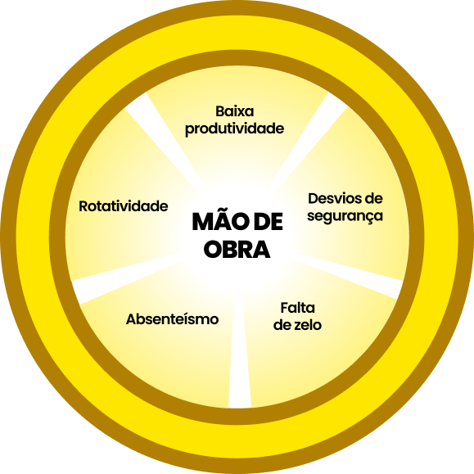
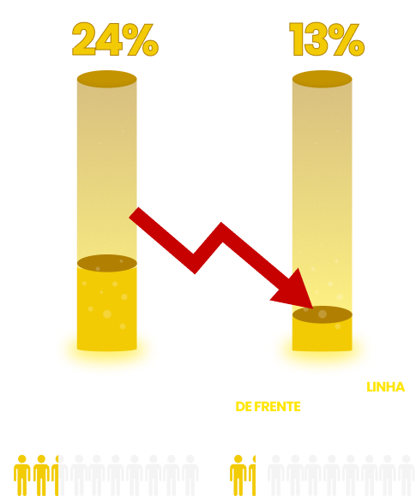
Contexto & Desafio Global
Gallup State of the Global Workplace Report de 2023

Slide 3




Contexto & Desafio da SEEL Engenharia
Zelo com o equipamento comprometido
Tarefas de Rotinas NÃO Concluída
Atividades executadas com desvio de segurança
Engajamento comportamental impactado
Assiduidade comprometida

Slide 4
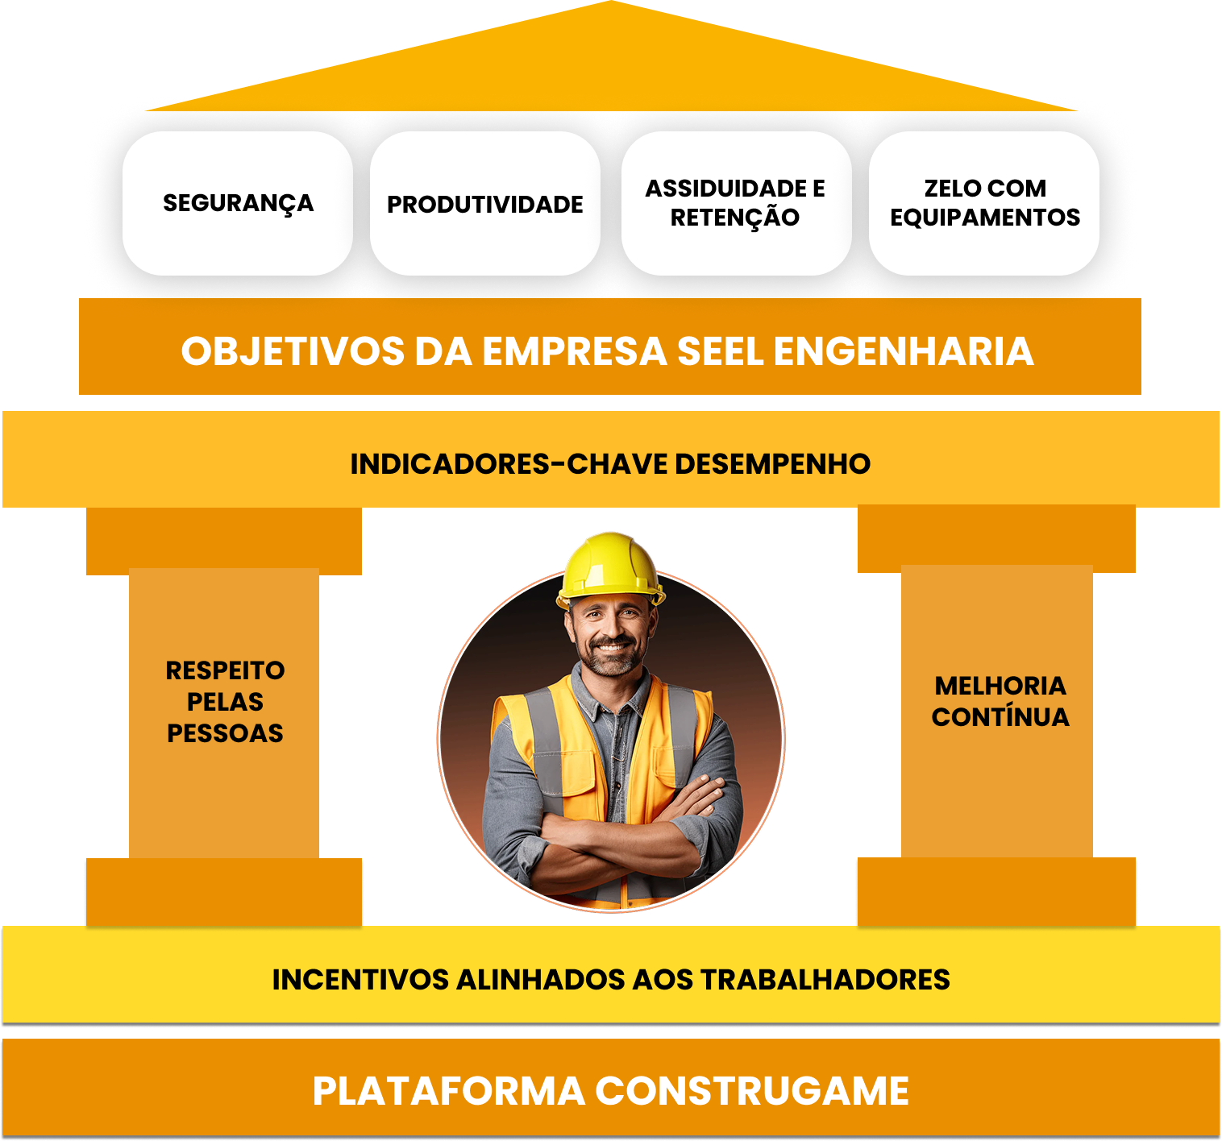
Objetivo da Iniciativa
Trabalhar em Open Innovation
permite acesso a um leque mais amplo de ideias e recursos, acelerando o desenvolvimento de soluções.

Slide 5
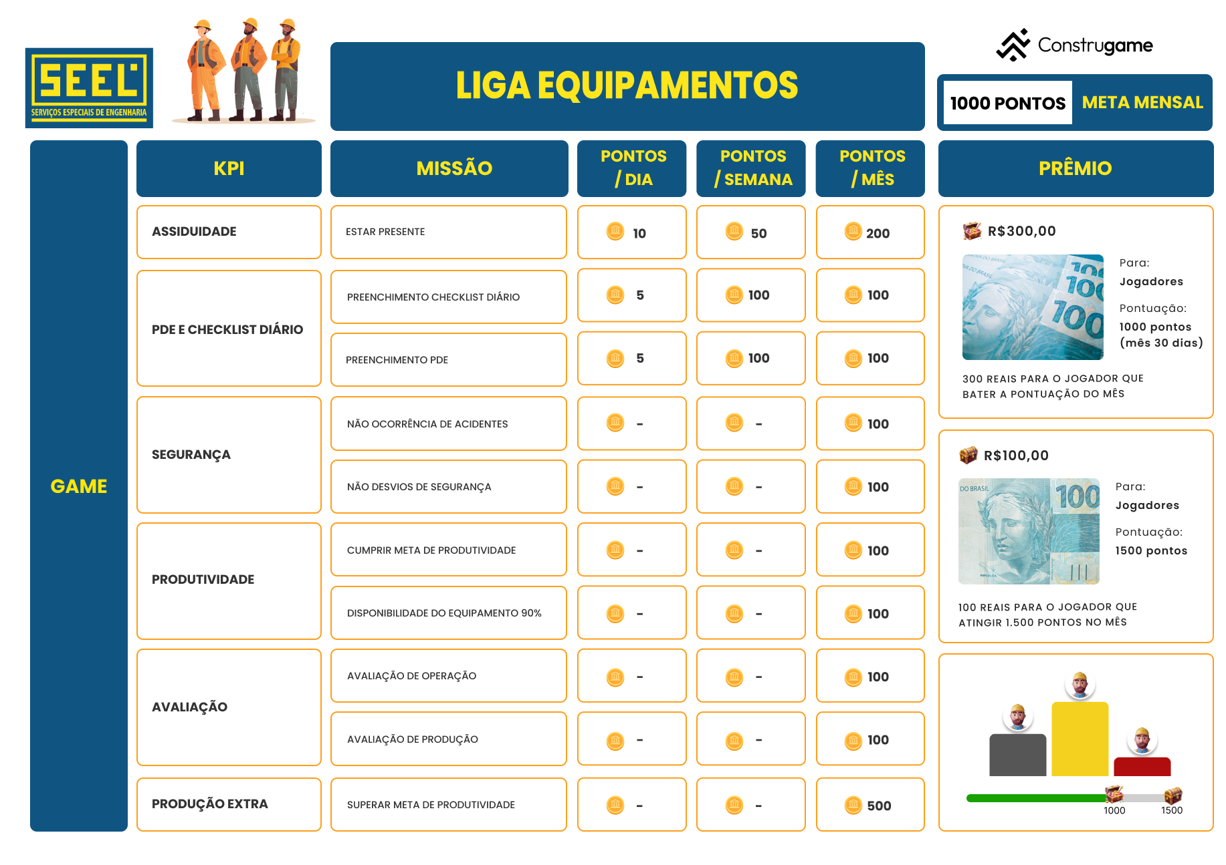
Tipo de Caso & Descrição da Prática
45 operadores de máquinas e equipamentos
de grande porte
Linha Amarela
Bomba de Concreto
Caminhão
Perfuratriz
8 canteiros de obras
4 Estados Brasileiros
Gamificação das Tarefas do dia a dia para melhorar as taxas de disponibilidade de equipamentos, com aplicação de
elementos de jogos
na rotina de trabalho.
  Desenvolvimento conjunto de soluções

Slide 6
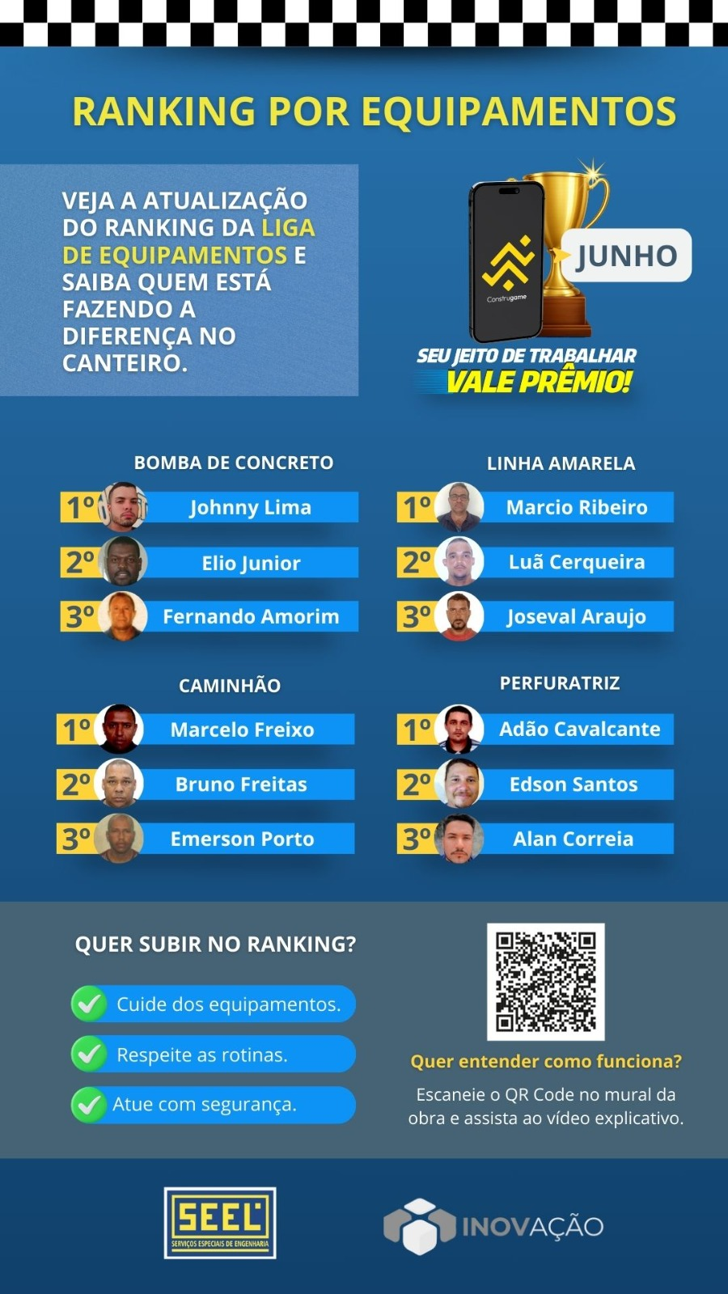
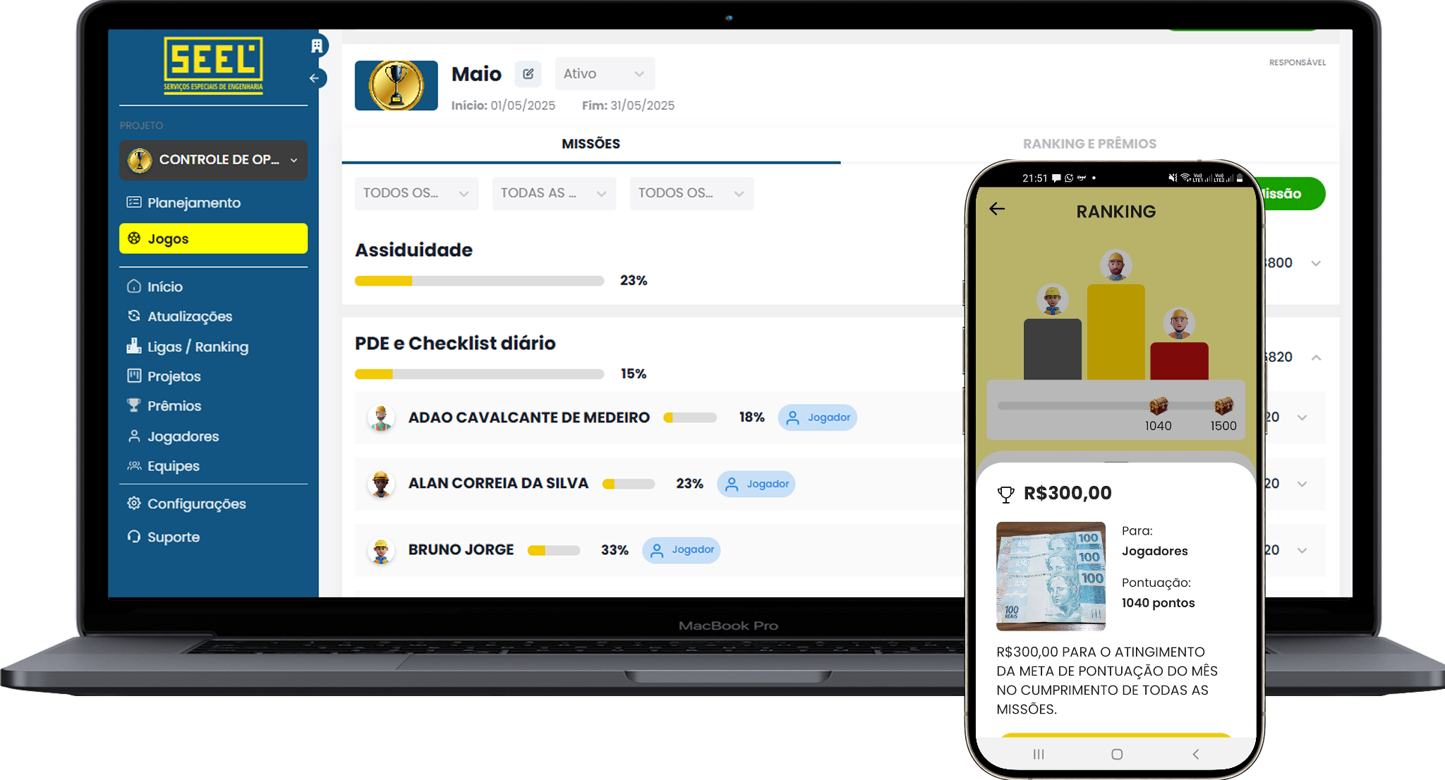
Originalidade & Inovação
  Transferência de Tecnologias e Recursos

Slide 7
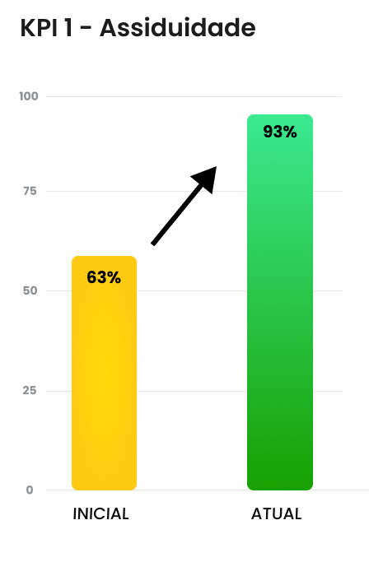
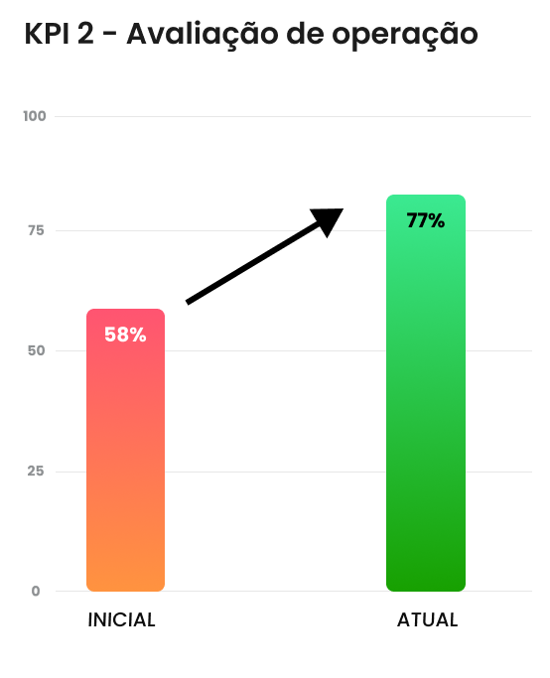
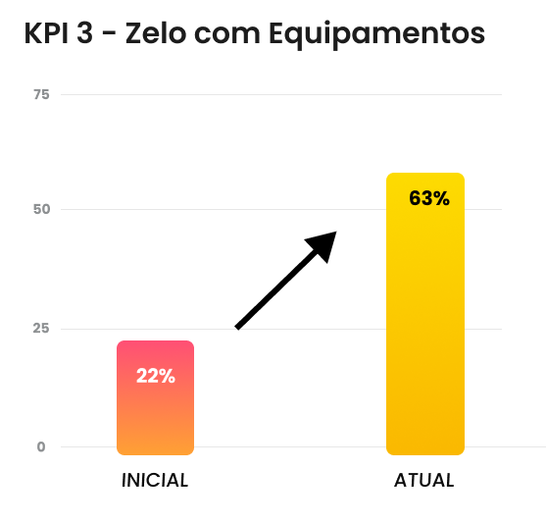
Demonstração dos Resultados
  88% do time de operação engajado no primeiro mês!
  Melhora de 30% das taxas de assiduidade.
  77% de conformidade das tarefas do dia a dia e redução de falhas.
  Aumento de 41% do índice de zelo e cuidado com os equipamentos nas frentes de serviço.

Slide 8
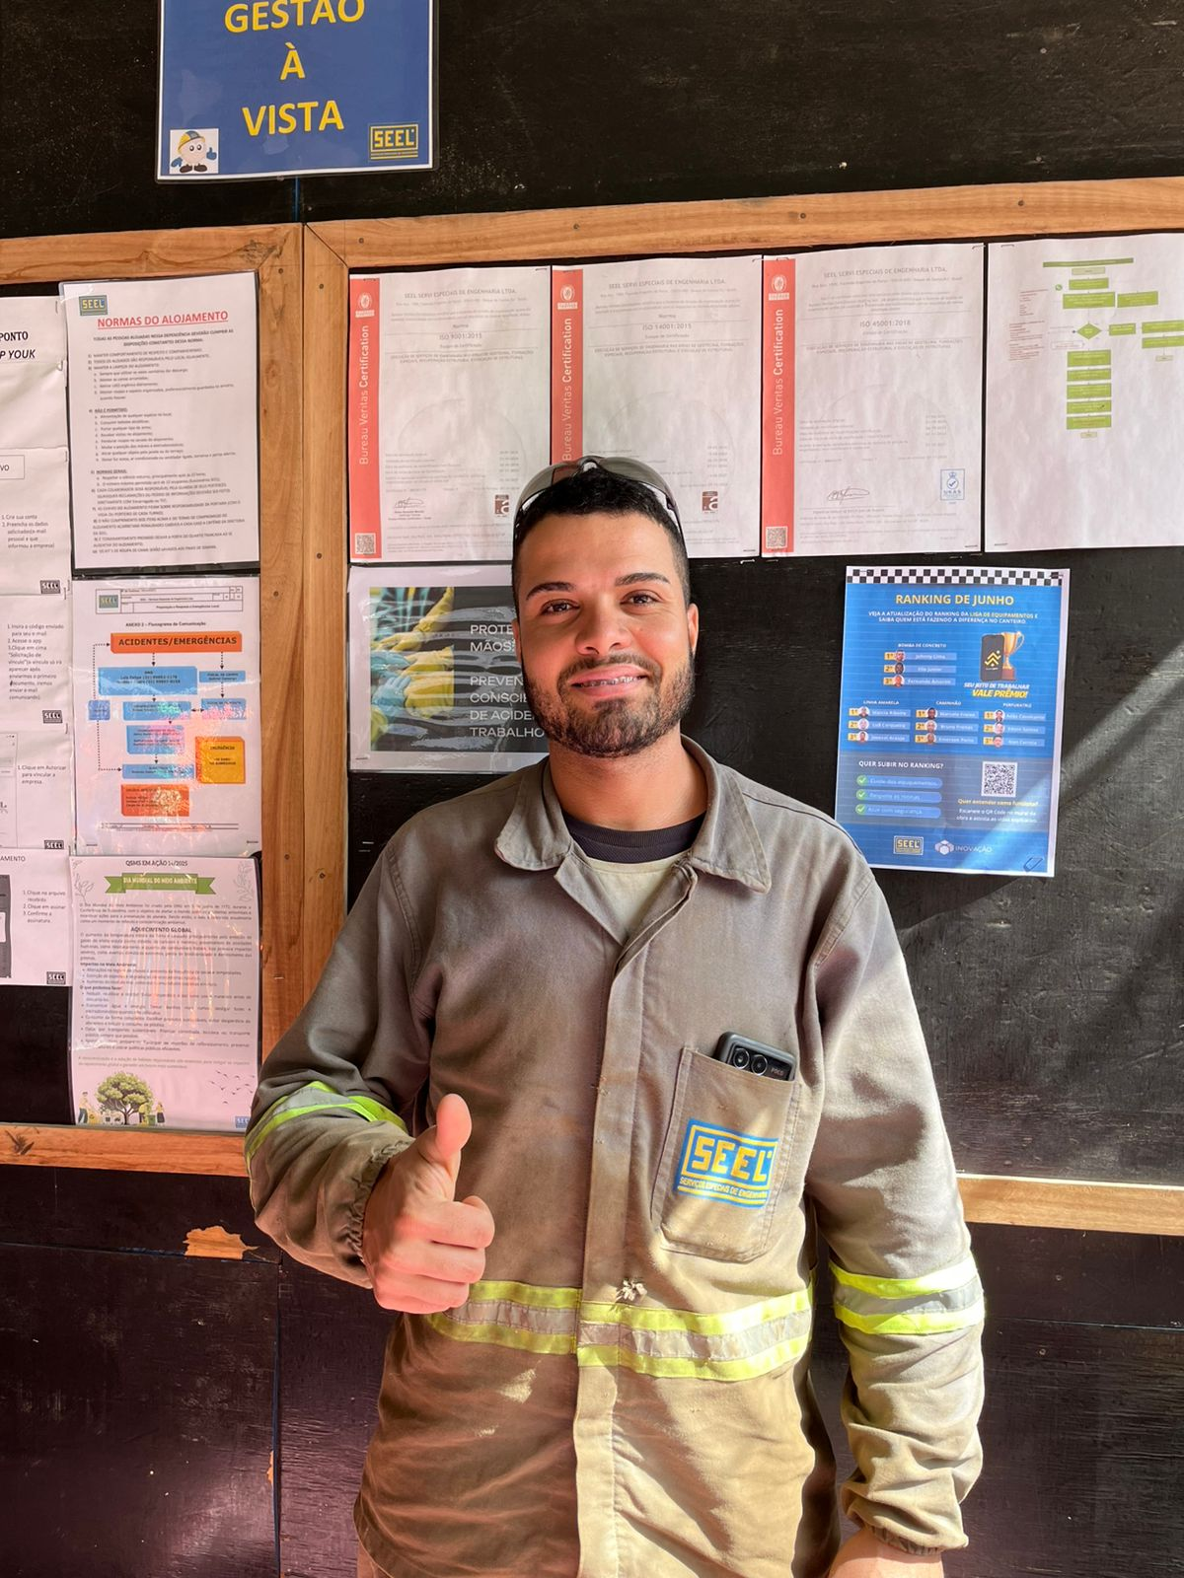
Demonstração dos Resultados
Benefícios comportamentais, aumento de engajamento e foco.
01
Sentimento de progresso e realização após a conclusão da tarefa.
02
Ganhos em participação e esforço do funcionário. *¹
03
Automatização do processo transmitindo maior confiabilidade e imparcialidade na apuração dos dados.
04
  Colaborador Johnny Lima foi destaque na obra ao conquistar o 1º lugar no Ranking de Junho/25 na categoria Bomba de Concreto.
*¹ A gamificação também pode impulsionar a motivação através da liberação de dopamina, neurotransmissor associado ao prazer e à recompensa

Slide 9
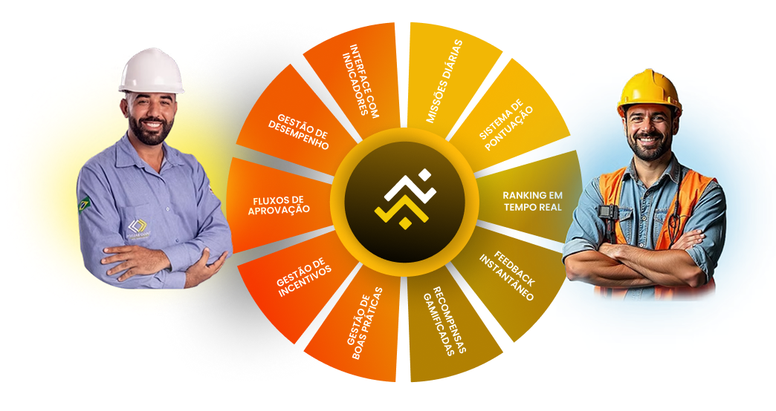


Relação Win-Win (Ganha-Ganha)

Slide 10

Escalabilidade & Replicabilidade
Recomendações para adaptação em contextos diferentes
1- Definir metas e indicadores alinhados à estratégia de cada mercado.
2- Treinar um facilitador para atuar como embaixador da mudança cultural.
3- Adaptar a comunicação das campanhas para o perfil do público-alvo.

Slide 11
Recomendações Práticas
Objetivo
Impacto
Comunicação
Consciência da capacidade de impactar positivamente no próximo.
Transparência e propósito na ação.
Critérios de Desempetes bem definidos

Slide 12


Encerramento
Valor entregue à organização
Valor entregue à comunidade de Open Innovation
1- Aumento de engajamento e foco dos colaboradores.
2- Redução de custos e tempo no desenvolvimento da solução.
3- Aumento das Taxas de Disponibilidade de Equipamentos que trazem benefícios financeiros imediatos.
1- Aumento da capacidade inovadora.
2- Acesso a novas ideias e tecnologias.
3- Maior agilidade para se adaptar às mudanças do mercado.

Slide 13

Obrigado!
¡Gracias!
Joana Ribeiro
Lider de Inovação na SEEL Engenharia

